Slide 1

Análisis de Series de Tiempo
Carrera de Especialización en Inteligencia Artificial
Clase 2
Ing. Magdalena Bouza, Ing. Carlos German Carreño Romano

Slide 2
Agenda
Revisión de actividad
Herramientas de preprocesamiento: transformación, diferenciación, promedio
Tendencia determinística
Modelos lineales, de promedio móvil y autorregresivos (AR, MA, ARMA)

Slide 3
Revisión actividad

Slide 4
Análisis de Series de Tiempo
Box and Jenkins plantean tres etapas de modelado:
Especificaciones
Gráficos
Estadísticas
Contexto
Ajuste
Parámetros
Valores
Diagnóstico
Testing
“everything should be made as simple as possible but no simpler”

Slide 5
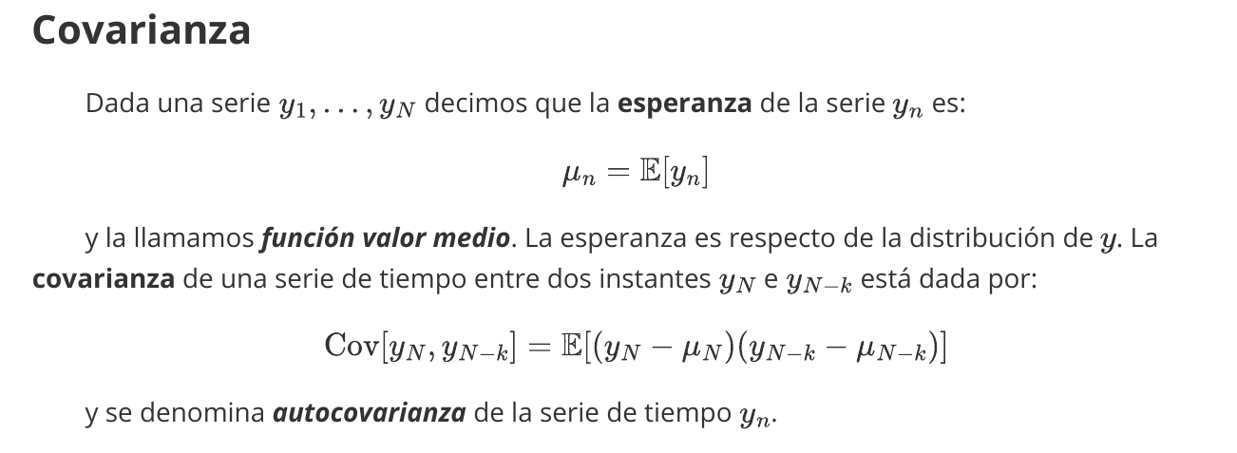
Análisis de Series de Tiempo

Slide 6

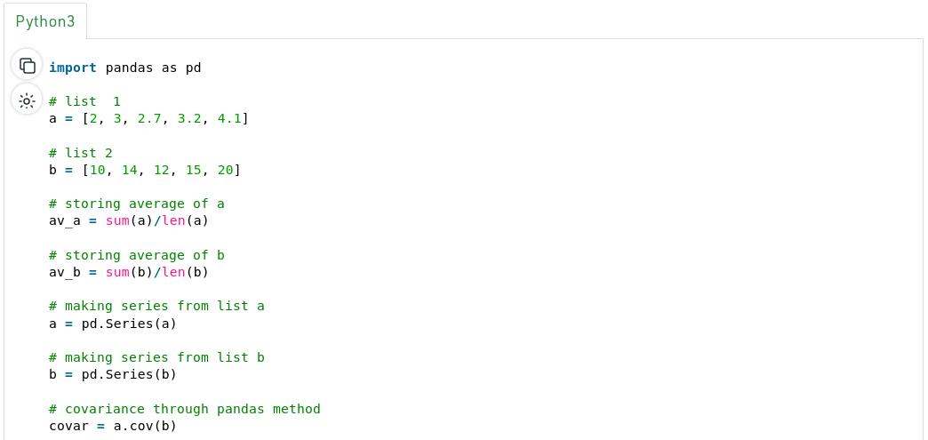
TSA con Python.tsa
Ref.: https://www.geeksforgeeks.org/python-pandas-series-cov-to-find-covariance/

Slide 7
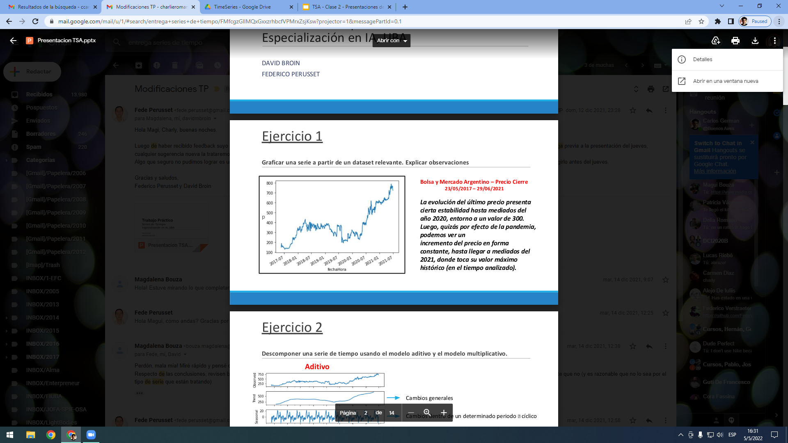
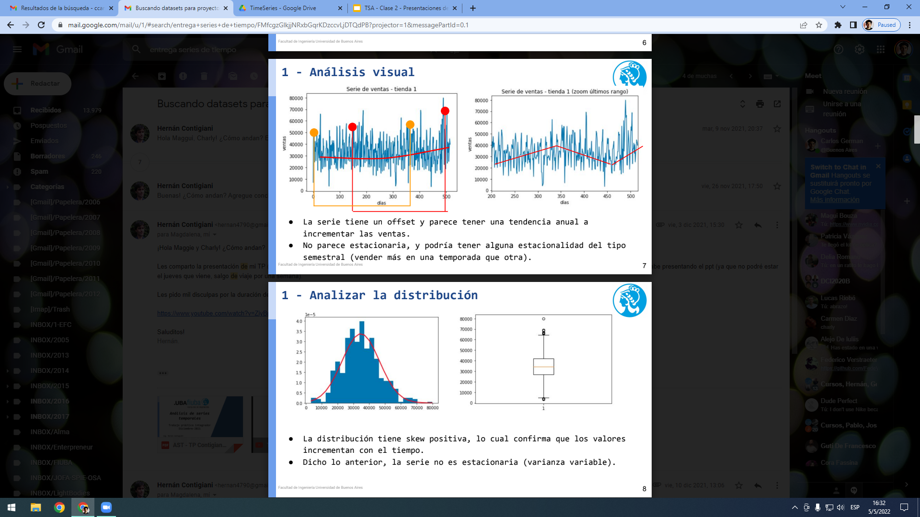
Ejemplos actividad Clase 1

Slide 8
Preprocesamiento

Slide 9
¿ Cuándo aplicar un preprocesamiento?
Cuando la distribución de la serie de tiempo cambia a lo largo del tiempo se dice que es no estacionaria.
En estos casos, pueden aplicarse transformaciones para que la serie de tiempo resultante sea aproximadamente estacionaria.
Algunos métodos:
Transformación de variables
Diferenciación
Promedio móvil

Slide 10
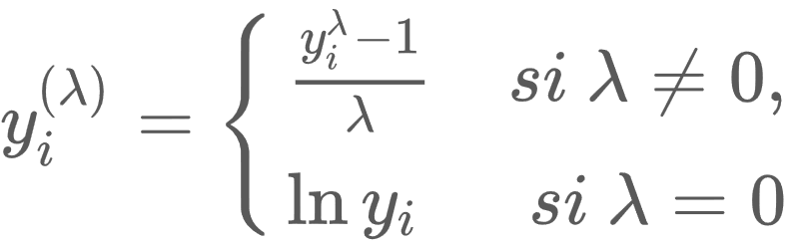
Transformación de variables
Muchas series de tiempo tienen la característica de que sus varianzas van aumentando a medida que avanza el tiempo.
Se pueden aplicar transformaciones a los puntos de la serie de tiempo.
Transformación Box-Cox

Slide 11
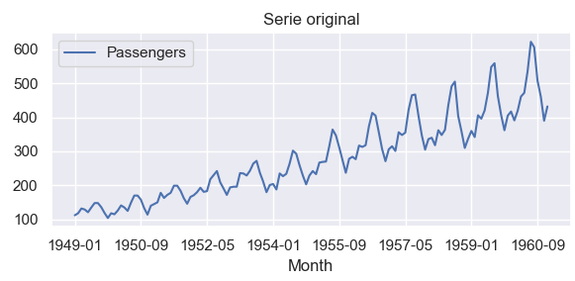
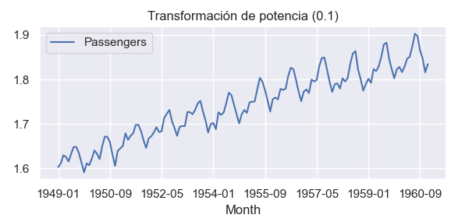
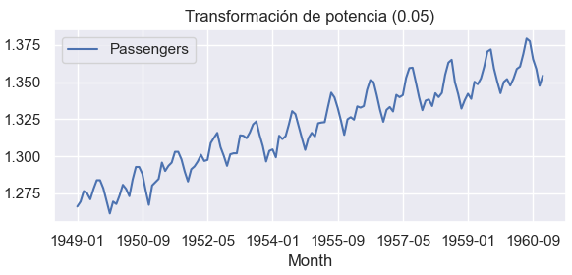
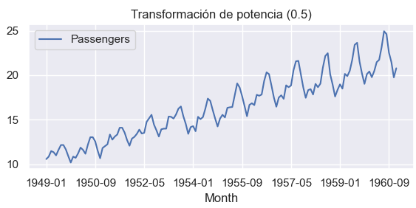
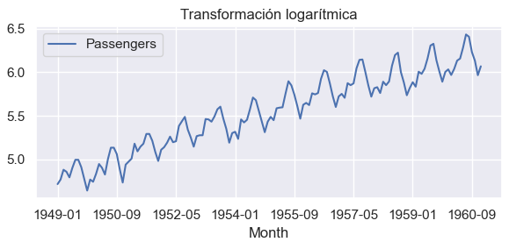
Ejemplos

Slide 12
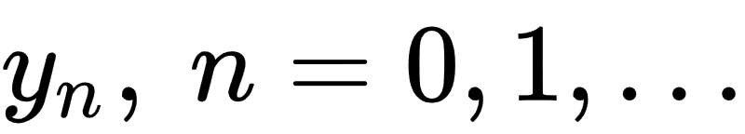
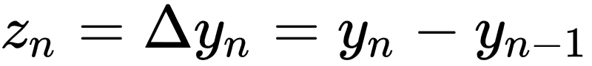
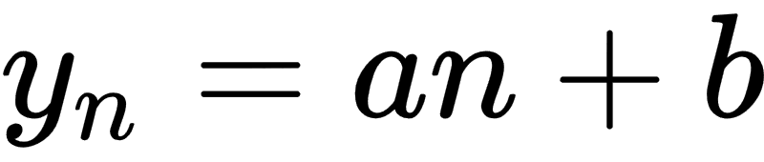
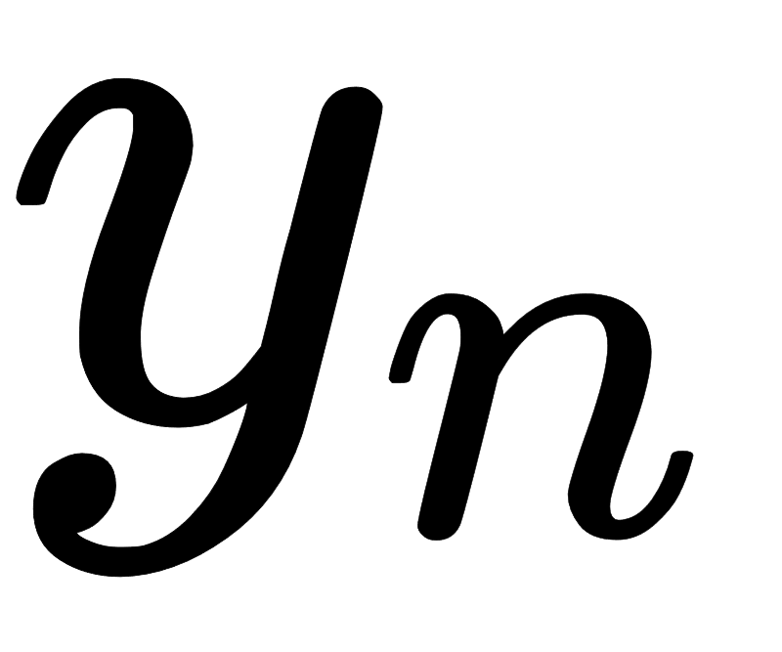

2. Diferenciación
Si la serie presenta un tendencia se puede analizar en su lugar la serie diferenciada. Dada una serie de tiempo definimos
Motivación: si , al diferenciar se obtiene una constante.
Observación: En general, si se corresponde con un polinomio de grado , diferenciando veces se recupera una constante.

Slide 13
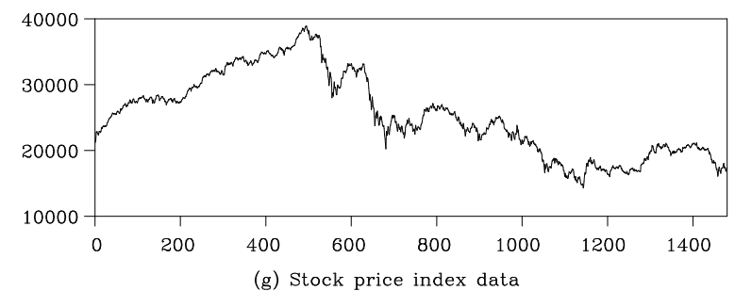
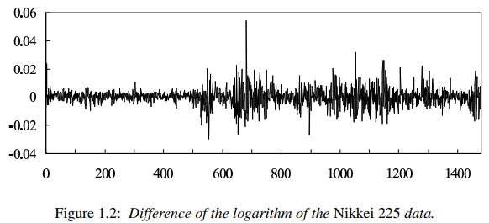
Ejemplos
Ref.: Introduction to Time Series Modeling, Genshiro Kiagawa

Slide 14

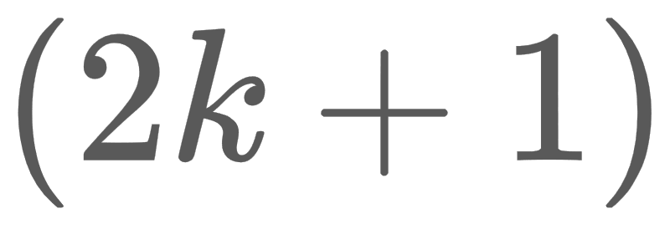
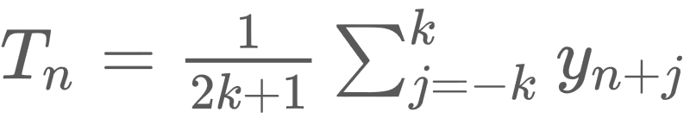
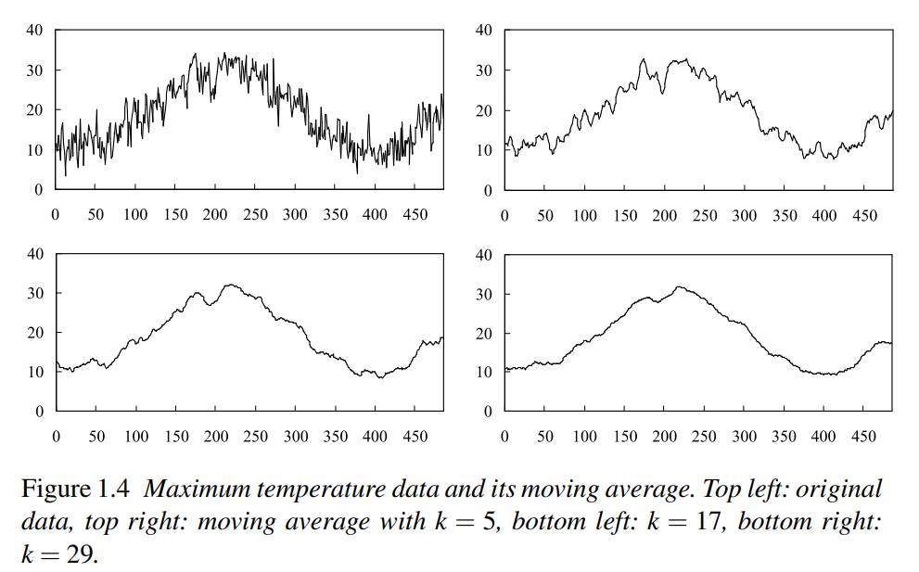
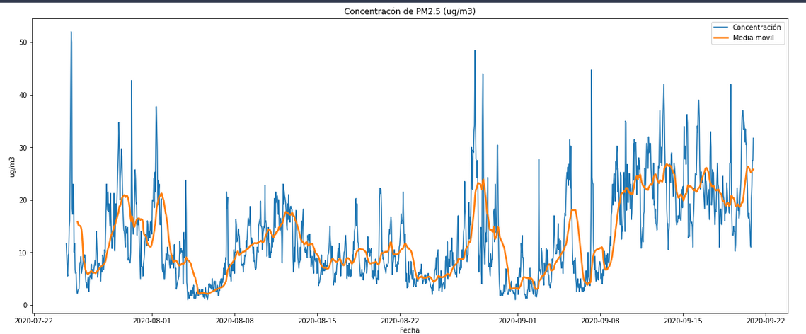
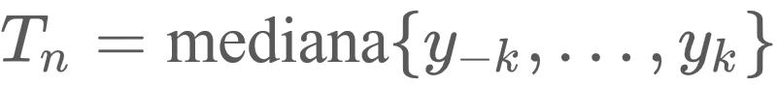
3. Promedio móvil
Para una serie de tiempo , el promedio móvil de términos está dado por
Si modificamos la definición intercambiando la media por la mediana obtenemos la mediana móvil, definida como
En general, la mediana móvil puede capturar cambios en la tendencia más rápido que el promedio móvil.
Ref.: Introduction to Time Series Modeling, Genshiro Kiagawa

Slide 15

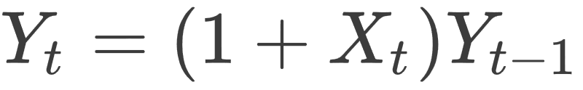
Transformación logarítmica
¿Cuándo usar la transformación logarítmica?
Cuando observamos que la varianza del proceso parece aumentar con el tiempo. En particular si , luego
Si Yt tiene cambios porcentuales relativamente estables entre un instante de tiempo y otro, y supongamos que . Luego tomando el log
Si además suponemos que Xt está acotado, |Xt|<0.2, sucede que va a ser relativamente estable y posiblemente se encuentre bien modelada por un poc. estacionario.

Slide 16
Análisis de tendencia

Slide 17
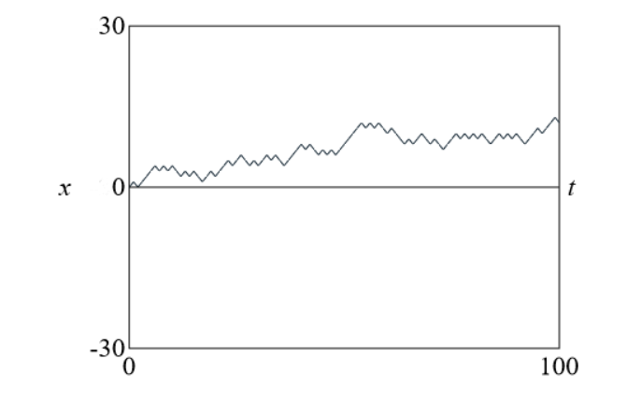
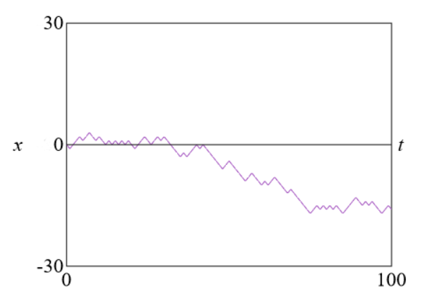
Tendencia estocástica vs. tendencia determinística
Si bien no hay una definición unificada de qué son las tendencias estocásticas, se puede decir que son aquellas que un observador podría hallar al analizar una realización de una serie de tiempo, pero que si se tiene una realización distinta esa tendencia cambia.

Slide 18


Tendencia estocástica vs. tendencia determinística
La tendencia determinística es aquella que viene dada por el modelo, y es fija para toda la serie de tiempo, sin importar que realización se tenga. Por ejemplo las variaciones cíclicas a los largo de las distintas estaciones del año.
En el caso de la tendencia determinística, podemos estimarla y descontarla de la serie de tiempo. Esta situación se puede modelar como
donde es la tendencia determinística y Xt es una serie de tiempo de media cero alrededor de .

Slide 19





Algunos modelos comunes para tendencia
Constante:
Lineal:
Cuadrática:
Cíclicas: , donde T es el período del ciclo. Ejemplo: temperatura a lo largo del año tiene un período de T=12 meses
Coseno:

Slide 20
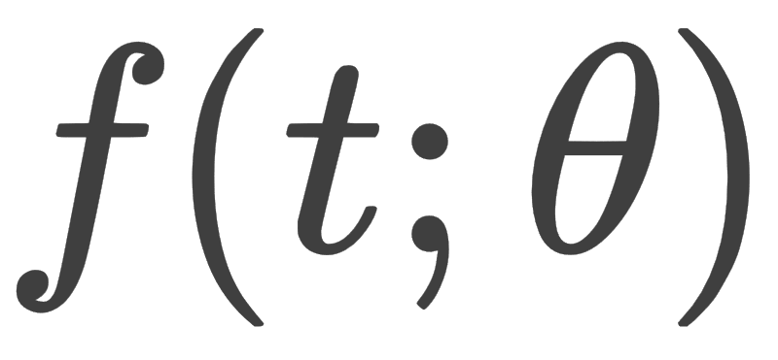

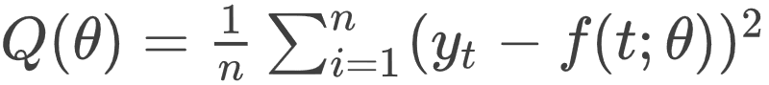
¿Cómo estimar estas tendencias?
Suele emplearse el método de cuadrados mínimos para estimar los valores de los parámetros que describen la tendencia.
Si llamamos a los modelos presentados anteriormente, buscamos hallar los parámetros que minimicen el ECM. Es decir, buscamos que minimice

Slide 21
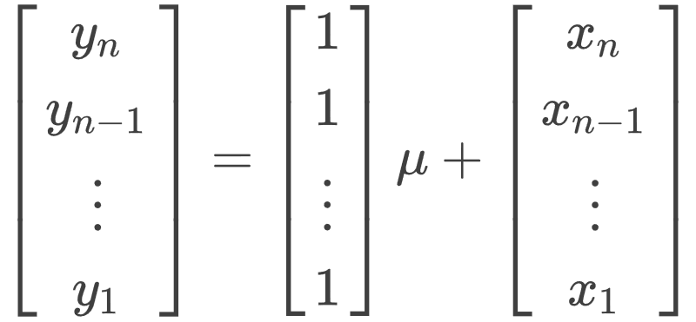
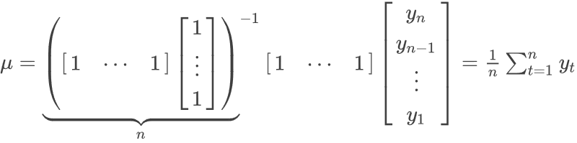
Caso constante:
Luego, la solución por c.m. es

Slide 22
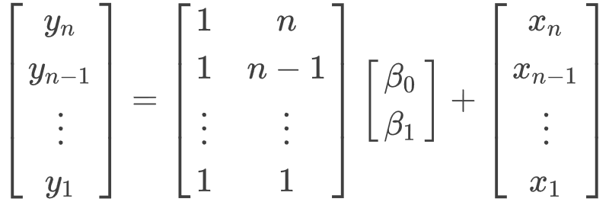
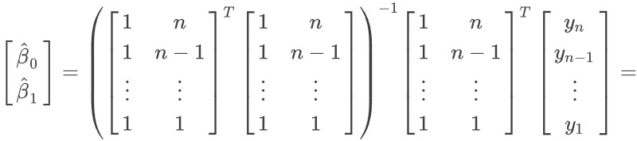
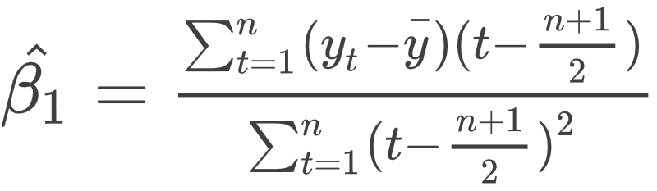
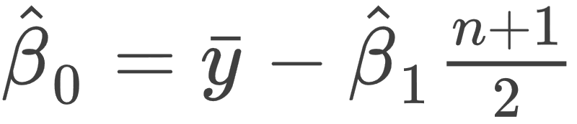
Caso lineal
Y la solución por c.m resulta

Slide 23
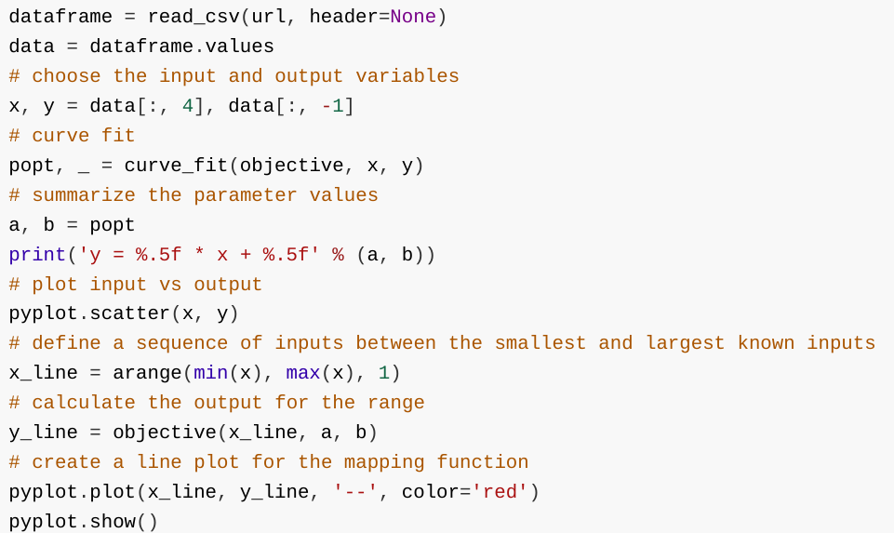
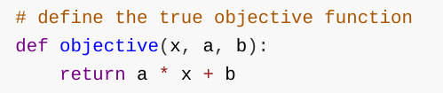
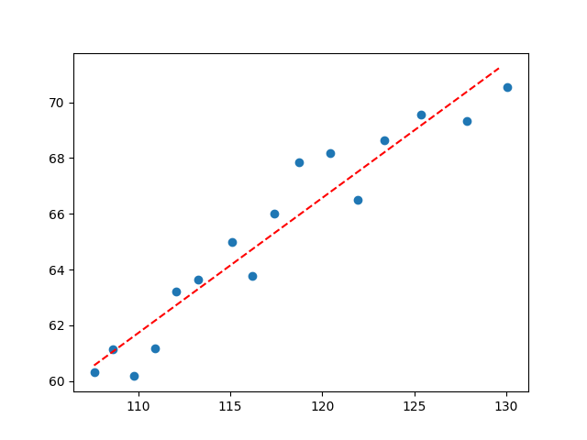
Caso lineal

Slide 24
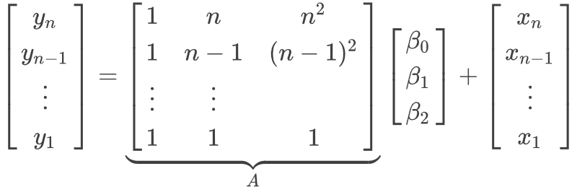
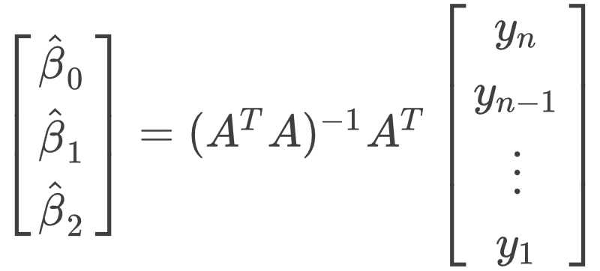
Caso cuadrático
Y la solución por c.m. queda

Slide 25
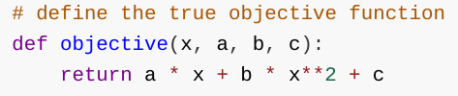
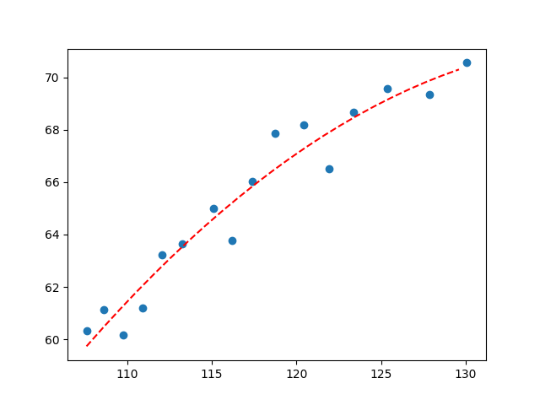
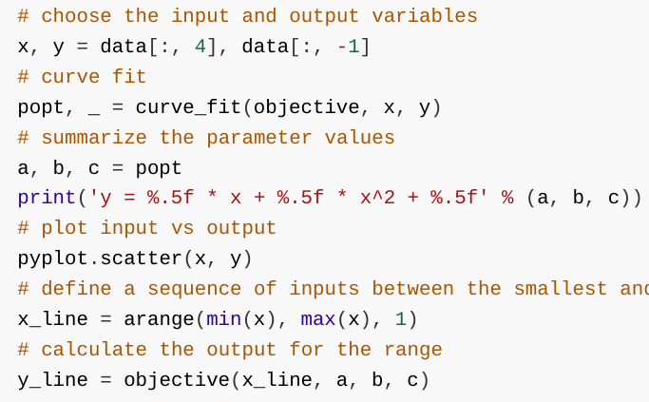
Caso cuadrático

Slide 26
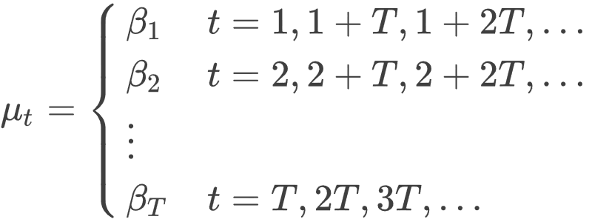
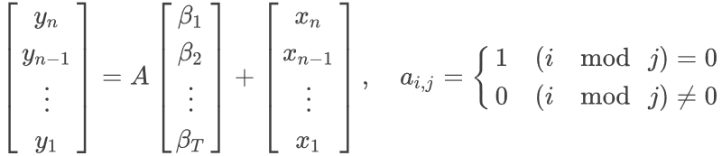
Caso cíclico

Slide 27
Caso cíclico
ejecutar ejemplo con serie de tiempo periódica en la práctica

Slide 28
Ejemplo

Slide 29
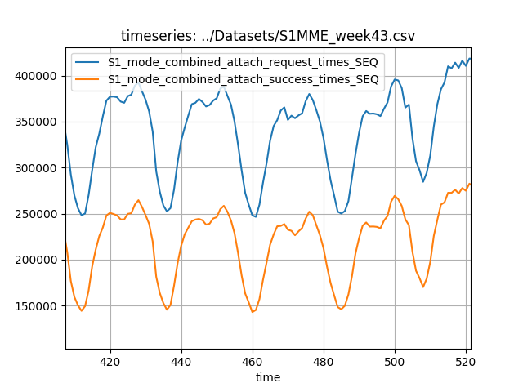
Análisis de series de tiempo
Cada período presenta picos y valles bien marcados. La serie cae en sus valles a valores mínimos que suelen mantener un valor absoluto regular. En cada período se pueden observar dos picos a una distancia regular, donde el valor del segundo pico supera siempre al primero. Ambos picos tienen variaciones en su valor absoluto, a diferencia de los valles.

Slide 30
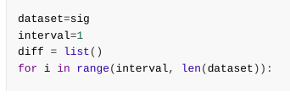
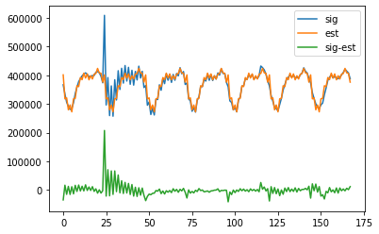
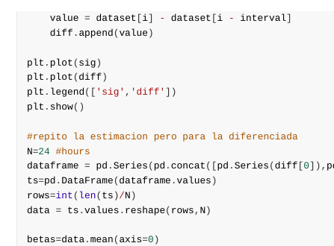
Ajuste por cuadrados mínimos: caso cíclico

Slide 31
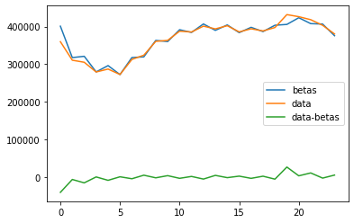
Ajuste por cuadrados mínimos: caso cíclico
Usando la técnica de cuadrados mínimos se pueden estimar los valores promedio de los períodos.
Luego si se resta a la serie original la serie estimada por cuadrados mínimos se obtiene una serie que puede servir para analizar estacionariedad.

Slide 32
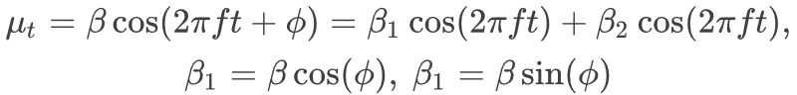
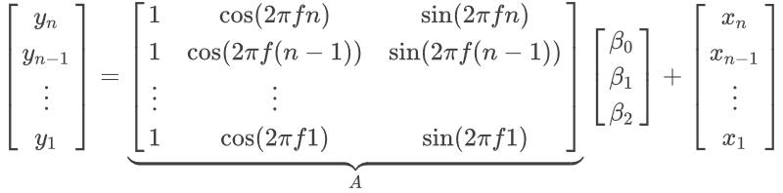
Caso coseno
Reescribiendo la tendencia podemos llevarla a una expresión lineal:

Slide 33
¡Cuidado!
Los resultados por cuadrados mínimos son válidos estrictamente sólo cuando Xt es un proceso blanco (las muestras temporales son independientes entre sí).
Sin embargo, se puede demostrar que si el proceso es estacionario los resultados son asintóticamente válidos, y sus varianzas coinciden con la de los estimadores de mínima varianza para los parámetros.

Slide 34
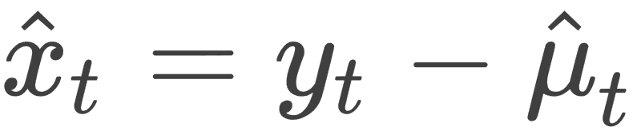
Estimando Xt
Los valores de Xt pueden ser estimados a partir de los residuos de la estimación de los parámetros:

Slide 35
Modelos para series de tiempo
estacionarias

Slide 36





Proceso lineal general
Sean la serie de tiempo observada y una serie de ruido blanco no observable. es una secuencia de v.a. i.i.d, con media cero y varianza .
Un proceso lineal general es aquel que puede representarse como una combinación lineal de términos presentes y pasados del proceso de ruido blanco:
Si la cantidad de términos a sumar es infinita se pide que .
Se puede demostrar que:

Slide 37




Modelo de promedios móviles
Un modelo de promedio móvil (MA) es un modelo lineal general donde existe una cantidad finita términos .
Diremos que es un modelo de promedio móvil de orden q (MA(q)) si
Los parámetros de este modelo son los pesos .
Para estos modelos,

Slide 38



Ejemplo!

Slide 39




Modelo autoregresivo
Los modelos autorregresivos incluyen regresiones sobre sí mismos.
Diremos que es un modelo autorregresivo de orden p (AR(p)) si cumple que
Suponemos entonces que para cada t, es independiente de
El modelo AR(p) tiene asociado su polinomio característico definido como:
Se puede demostrar que el proceso es AR(q) es estacionario si las raíces se encuentran fuera del círculo unitario (módulo mayor a 1)
innovación

Slide 40





Modelo AR(1)
Si p=1, tenemos que , luego .
Puedo tomar la varianza miembro a miembro para obtener
Además,
A partir del valor semilla de obtenemos de forma recursiva que

Slide 41

Modelo AR(1)

Slide 42


Modelo AR(1) como un proceso lineal general
Para comprender el modelo, la expresión dada para el modelo AR(1) es muy útil, sin embargo para muchas otras cosas es necesario llevarlo a la forma de un proceso general lineal.
Para eso comenzamos reemplazando por :
aplicando la misma idea (k-1) veces:
Asumiendo e incrementando k sin límite tenemos que

Slide 43

Modelo AR(p)
Se puede mostrar que una condición necesaria (pero no suficiente) para que el proceso sea estacionario es que y .
Al igual que como hicimos para el AR(1), podemos calcular la función de autocovarianza y autocorrelación:

Slide 44






Modelo AR(p)
Evaluando para k=1,...,p y recordando que y obtenemos las ecuaciones de Yule-Walker (Y-W):
Dado los valores de , se puede resolver el sistema de ecuaciones para hallar
Finalmente, podemos usar estos valores para hallar observando que

Slide 45




Ejemplo!

Slide 46


Modelo ARMA
El modelo arma es una combinación de un proceso AR con un MA. Diremos que sigue un modelo ARMA(p,q) si
Si se satisfacen las condiciones de estacionariedad, el modelo ARMA(p,q) puede reescribirse como un proceso lineal general con coeficientes dados por:

Slide 47

ARMA(p,q)
Se puede ver que la función de autocorrelación está dada por:
Si k>q entonces la expresión puede simplificarse como:

Slide 48




Ejemplo!

Slide 49
Conclusiones
Hemos visto un camino para modelar series de tiempo basado en tres partes: identificación, ajuste y test.
Usamos transformaciones, extraemos información y proponemos un modelo, estocástico o determinista
Vimos modelos con tendencia determinística con ejemplos: lineal, cuadrático, cíclico y coseno
Hicimos ajustes por cuadrados mínimos para encontrar los valores de los parámetros a estimar
En la segunda parte, vimos modelos estocásticos: MA, AR y ARMA
Estudiamos las propiedades a partir de la Autocorrelación y Autocovarianza
Generalizamos los resultados de forma analítica
Buscamos identificar los parámetros y sus valores para modelos estocásticos
Nos vamos a concentrar la próxima clase en probar y medir la bondad del modelo propuesto

Slide 50
Trabajo práctico

Slide 51
Trabajo Práctico
1: Graficar una serie a partir de un dataset relevante. Explicar observaciones
2: Descomponer una serie de tiempo usando el modelo aditivo y el modelo multiplicativo.
3: Aplicar los modelos vistos en clase:
para la tendencia usar cuadrados mínimos y expresar los coeficientes. Sacar conclusiones acerca de la validez del modelo
componente cíclica: usar análisis espectral y hallar las frecuencias principales
para la componente estacional usar ARIMA
para la componente de error obtener R_k, C_k
3: Predicciones:
realizar predicciones usando (S)ARIMA
realizar predicciones usando redes neuronales LSTM
extraer conclusiones

